Slide 1
Proyecto de Ahorro de Agua
César Miguel Camarillo Cepeda A00829919
Jorge Valdivia Padron A00831133
Luis Adrián González Velázquez A01176907
William Frank Monroy Mamani A00829796

Slide 2
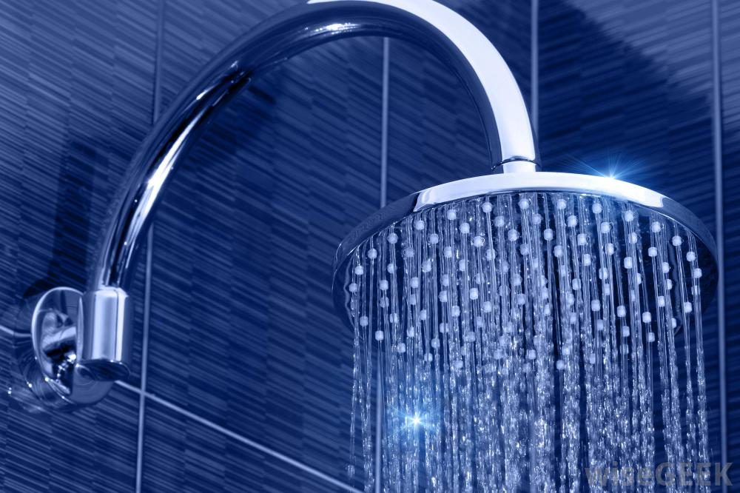
Introduccion
El desperdicio de agua es un gran problema para la humanidad y nuestro medio ambiente Cada día que pasa, este recurso se vuelve aún más escaso. Además, los efectos ambientales del desperdicio de agua son un gran problema en la agricultura. Al optimizar mejor el uso del agua, uno no solo está contribuyendo a la conservación de uno de los recursos más preciados de la naturaleza, sino tambien salva de gastos innecesarios.

Slide 3
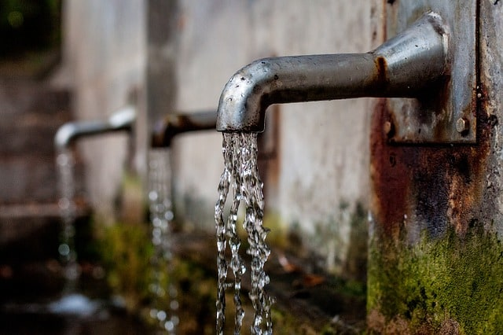
Propuesta
Pensando en una solución relacionada con el IoT, se nos ocurrió la creación de un sistema que analicé el gasto de agua promedio en un hogar y haga observaciones e incluso acciones para poder volver más eficiente el uso del agua de muchas maneras.

Slide 4
Software
El principal producto sería la base donde se analicen todos los datos, sería un sistema del tipo nube donde se reciban todos los datos de los diferentes dispositivos de hardware que explicaremos más adelante. Esta base sería como el cerebro de todo, además de recibir información es el que manda a hacer acciones, cómo avisar mediante algún tipo de interfaz (estábamos pensando en una aplicación para el celular) al usuario sobre las acciones que se necesiten tomar, el rendimiento del agua actual e incluso análisis a futuro sobre la cantidad de agua que se podría ahorrar si las acciones recomendadas son tomadas.

Slide 5
Hardware
Ahora hablando del mundo físico, se necesita una forma de recolectar los datos necesarios para el análisis, para esto haremos uso de diferentes dispositivos apuntados para ciertas situaciones, como analizadores de agua para la regadera, para el fregadero o en el caso de que se cuente con un sistema de riego en el lugar, se pueden hacer dispositivos personalizado para cada caso. Pero en sí la manera en la que funcionan es la siguiente:
Se coloca un sensor en la entrada del agua, este es el que monitorea la cantidad de agua que se supone debería estar saliendo.
El segundo sensor, que se encontraría en la boca (o salida) del tubo, este detecta la velocidad que lleve el agua y la cantidad también.
Esta información (más la hora de uso) se manda al cerebro para que se lleve a cabo un análisis
Por último (en el caso de que se detecte una fuga o que se trate de un sistema de riego), se puede mandar a abrir o cerrar la llaves (esto haciendo uso de los sensores que también puede funcionar para abrir y cerrar las entradas) dependiendo de la situación que se presente.

Slide 6
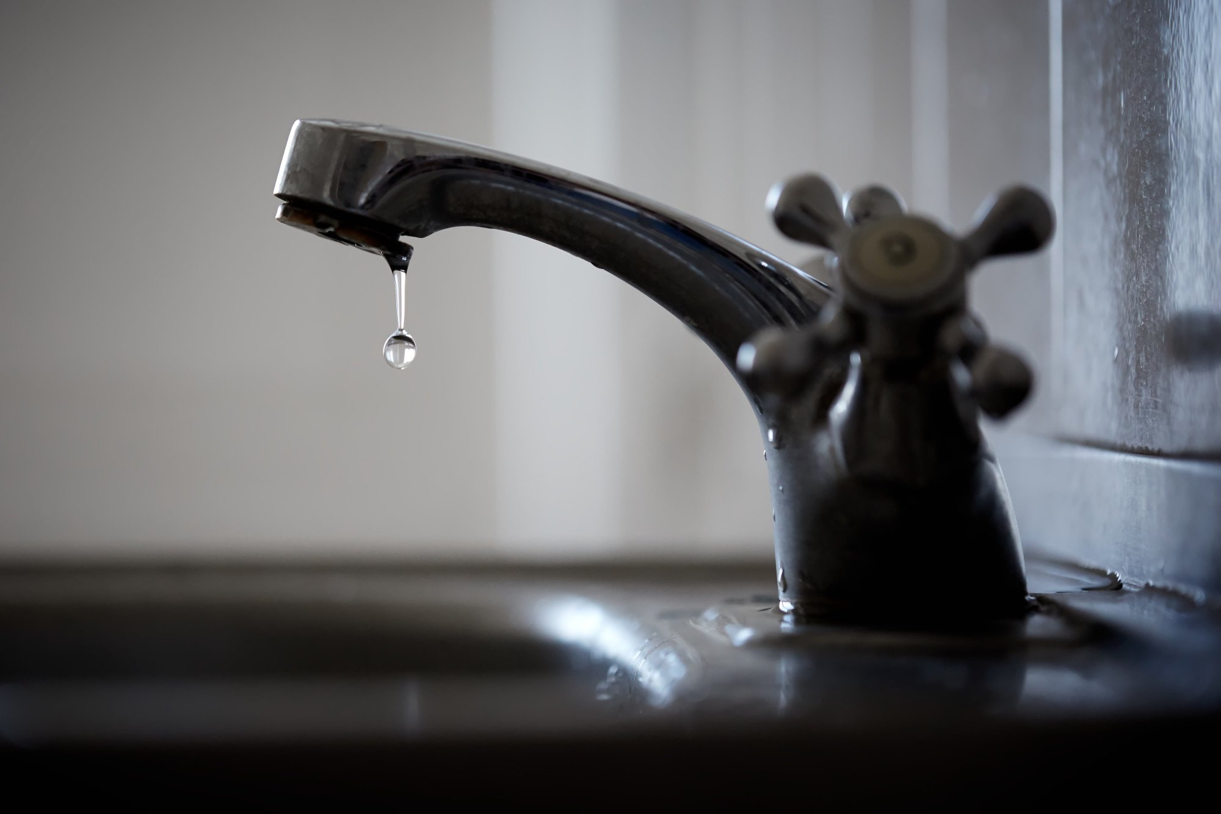
Conclusion
Nuestra propuesta sería considerada como una solución con el uso de IoT, ya que, por medio de todo tipo de sensores se hacen mediciones y se analizan datos mediante sensores para una gestión inteligente de riego. Con esto, la pérdida y el desperdicio de agua tendrá menos peso en muchas industrias.

